Slide 1

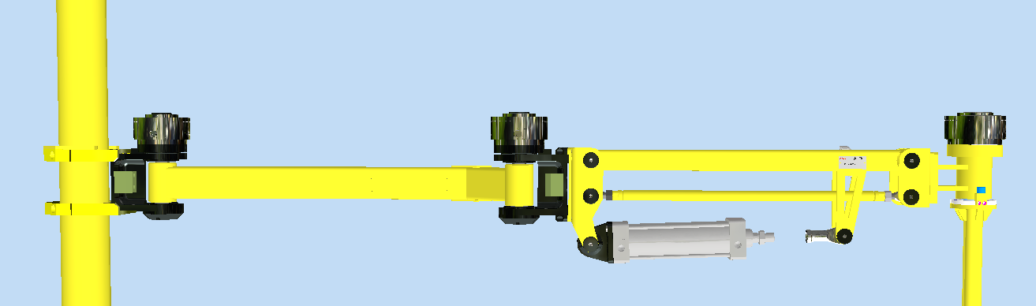
PBS抗扭臂
270°
270°
330°
后臂杆
次关节
主关节
主气缸
前关节
立柱
抗扭能力：
max600N.m
PBS抗扭臂是我司主要抗扭臂形式之一，利用力的平衡原理，通过控制气缸的气压，使气缸出力与负载端重力相等，以获取升降平衡的效果。设有主、次、前共3个回转关节，在前回转关节下连接根据拧紧工具和工况信息专门设计的夹具，让拧紧工具能够在以主关节为轴心的圆形区域内移动。
拧紧时关节通过齿刹啮合，锁死关节自由度，达到抵抗拧紧反力的效果。
服务区域：
R1500-2200mm
升降行程：
max900mm
动力形式：
压缩空气0.5-0.7Mpa
控制方式：
自平衡
安装形式：
倒挂移动\倒挂固定\地面立柱\地面小车
注：当您的需求超出以上任一项指标范围，请咨询我们的工程师

Slide 2
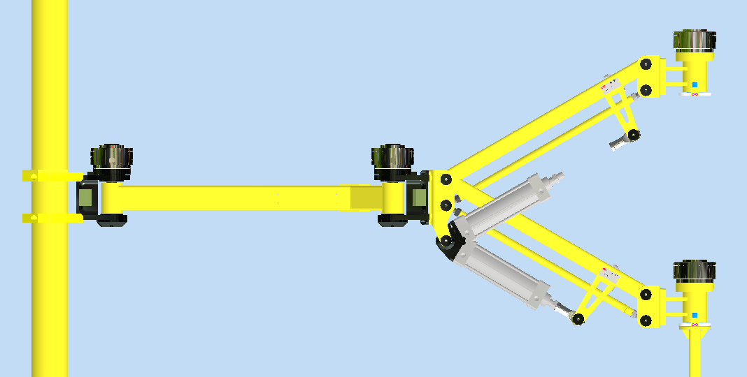
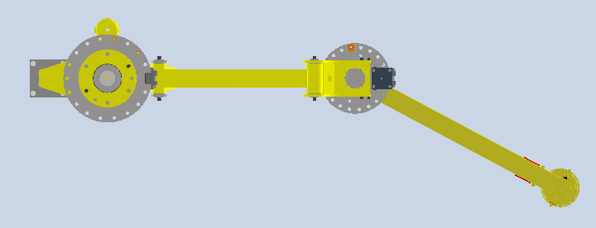
PBS抗扭臂
服务半径
升降行程
吊挂轨道
移动小车
服务半径
服务区域：倒挂移动
服务区域：倒挂固定
地面立柱
地面小车

Slide 3
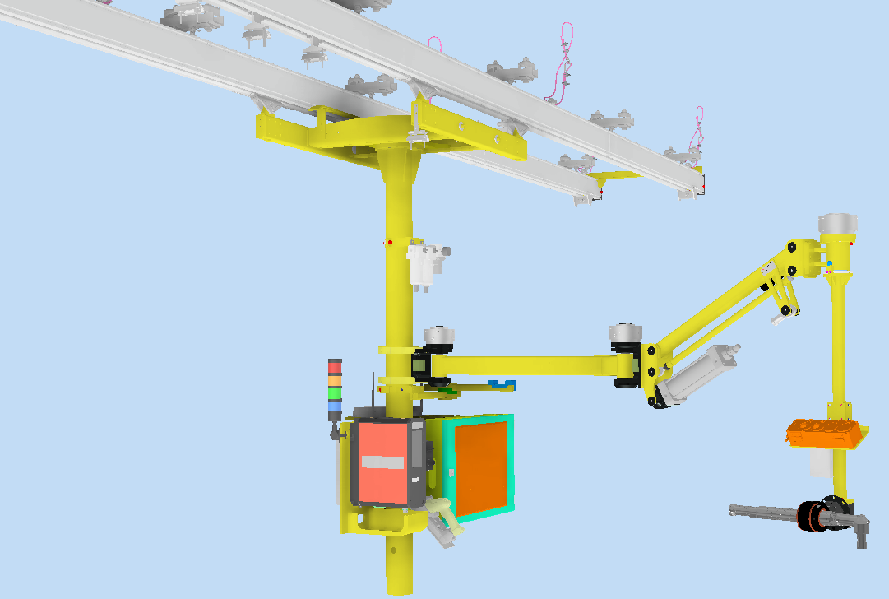
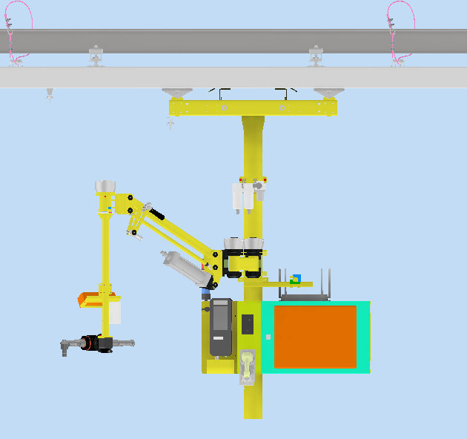
PBS抗扭臂
吊挂轨道
移动小车
（可选手拉或电动行走）
PBS主机
控制器支架（根据需求专门设计）
专用夹具
（根据需求专门设计）
倒挂移动
吊挂轨道
移动小车
钢构下沿高度
服务区域
如图示，服务区域的长度取决于轨道的长度，宽度约为机械手臂展长度的2倍
安装高度
图示安装高度以吊挂工字钢的下沿为测量基准，通常在3500-4200mm之间

Slide 4
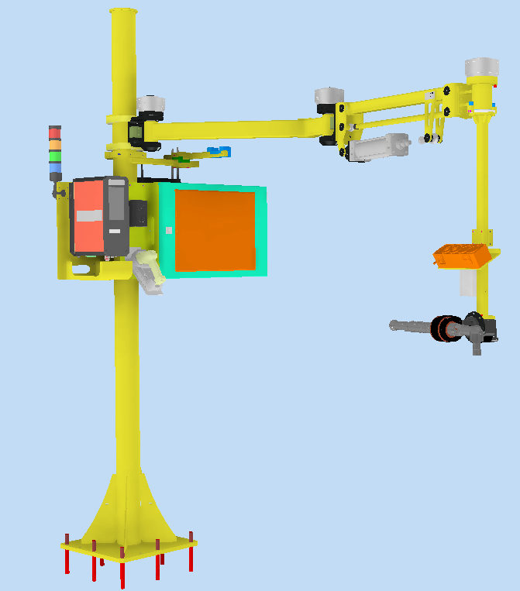
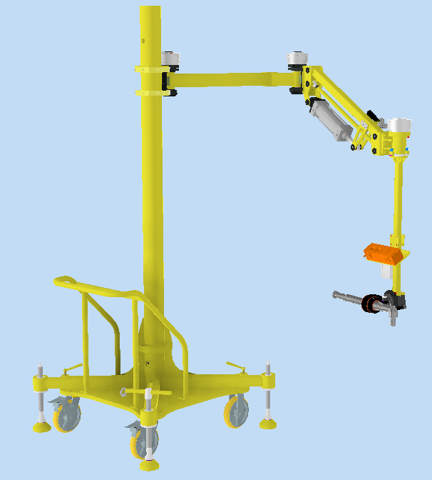
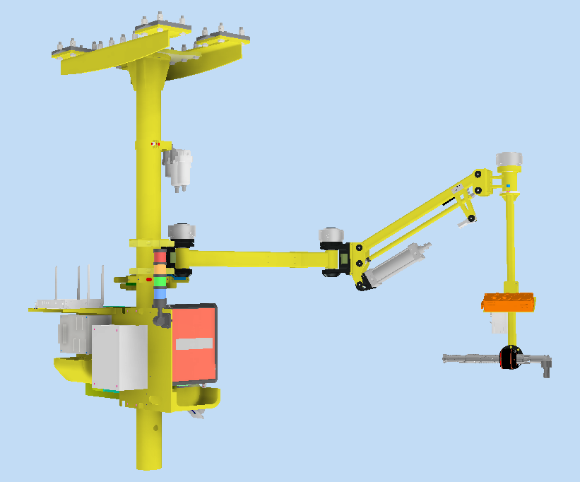
PBS抗扭臂
移动小车
（可调整作业位置，作业时须伸出4个支撑脚并调平）
地面锚栓固定
地面立柱
地面小车
倒挂固定
服务半径
吊挂连接件（示意）
——用于立柱与顶棚承重构件之间的过渡连接（非标设计）
服务区域
如图示，这3种形式的服务区域是以主机主关节为中心的环形区域，外圆半径通常为1500-2200mm
高度空间需求
对安装或使用的空间高度需求通常为3000-4000mm

Slide 5
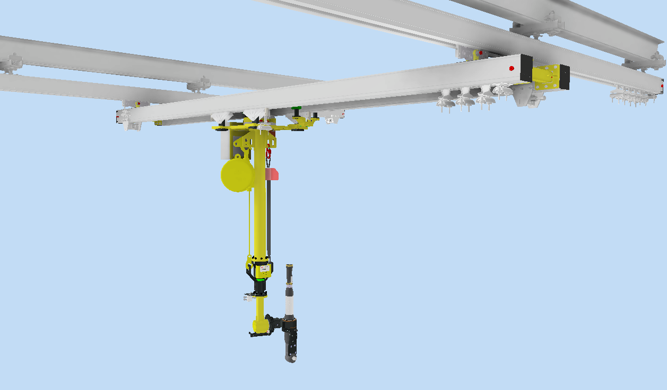
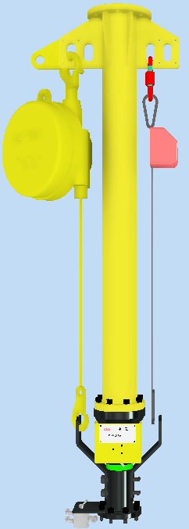
PBT抗扭臂
抗扭能力：
max600N.m
服务区域：
宽度7米内的矩形区域
一种垂直升降形式的抗扭臂，配置弹簧平衡器，实现夹具端的平衡升降。其与平台小车通过旋转关节连接，悬挂于井字形轨道系统，其末端连接非标设计夹具，用于固定拧紧工具，使其实现X\Y\Z三维空间移动，以及绕Z轴转动的自由度。
升降行程：
max1000mm
动力形式：
压缩空气0.5-0.7Mpa
三相交流电380V\50Hz
控制方式：
弹簧平衡器自平衡
安装形式：
倒挂移动
注：当您的需求超出以上任一项指标范围，请咨询我们的工程师

Slide 6
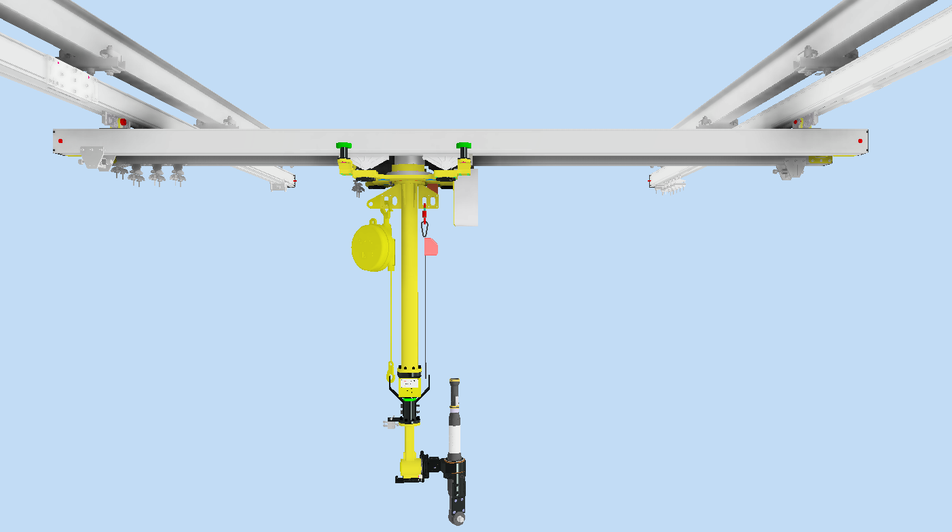
PBT抗扭臂
吊挂工字钢
移动轨道
固定轨道
移动小车
PBT主机
专用夹具
（根据需求专门设计）
PBT抗扭臂系统构成
服务区域
如图示，PBT抗扭臂系统的服务区域为一矩形区域，如果以移动小车中心为基准，服务区域的长宽尺寸分别比固定和移动轨道的长度短1米左右。固定轨道长度通过拼接可以做到30米以上，而固定轨道的长度受跨度限制通常不大于7米长。
安装及高度
安装基础通常为2根平行的工字钢，可从顶棚钢构吊挂或从地面构建龙门架固定工字钢，工字钢的下沿高度通常介于3000-4000mm之间
固定轨道
移动小车
移动轨道
服务区域

Slide 7
抗扭臂
明确工况和需求
1、拧紧点信息
工件种类及其尺寸数据（提供数模）
拧紧点的扭矩参数
拧紧点高度
2、拧紧工具信息
拧紧工具的品牌型号（包括配套的控制器、电源、套筒选择器等）
3、布局信息
工位布局图和立面图
车身抱具或托盘数据
4、安装基础和空间信息
如为地面立柱安装，需提供地面强度数据，该区域的限高信息；
如为顶棚吊挂安装，需提供顶棚钢构信息
该清单便于您搜集工况信息，以高效地与工程师对接技术方案

